Slide 1
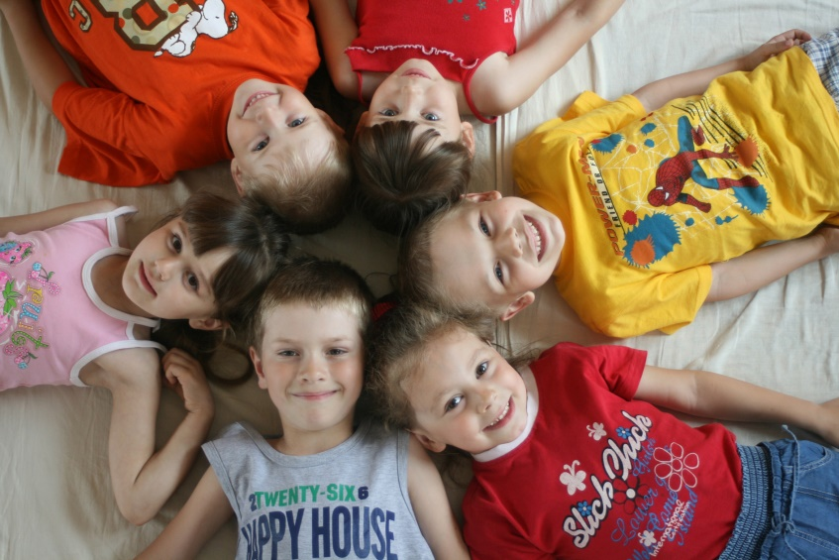
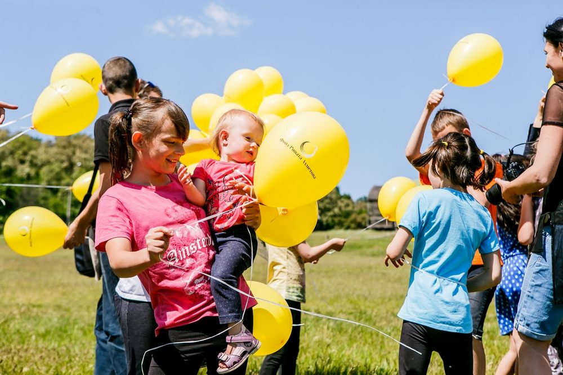
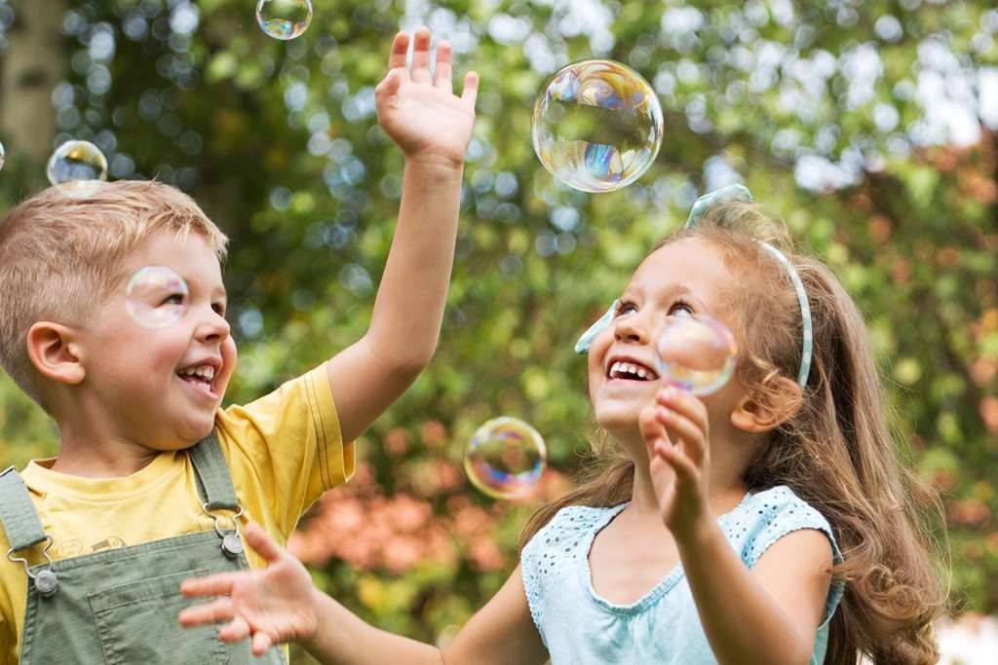

Дети – цветы жизни!
Выполнили:
студентки группы П-СР181
Перова Валерия,
Семененко Валерия
Руководитель: Гусева Т.А.

Slide 2
Мы покажем вам мастер – класс по созданию белого цветка в технике канзаши.
Почему именно белый?
Потому что под изображением белого цветка 1 июня в день защиты детей проходит акция, направленная на сбор средств тяжелобольным малышам.

Slide 3
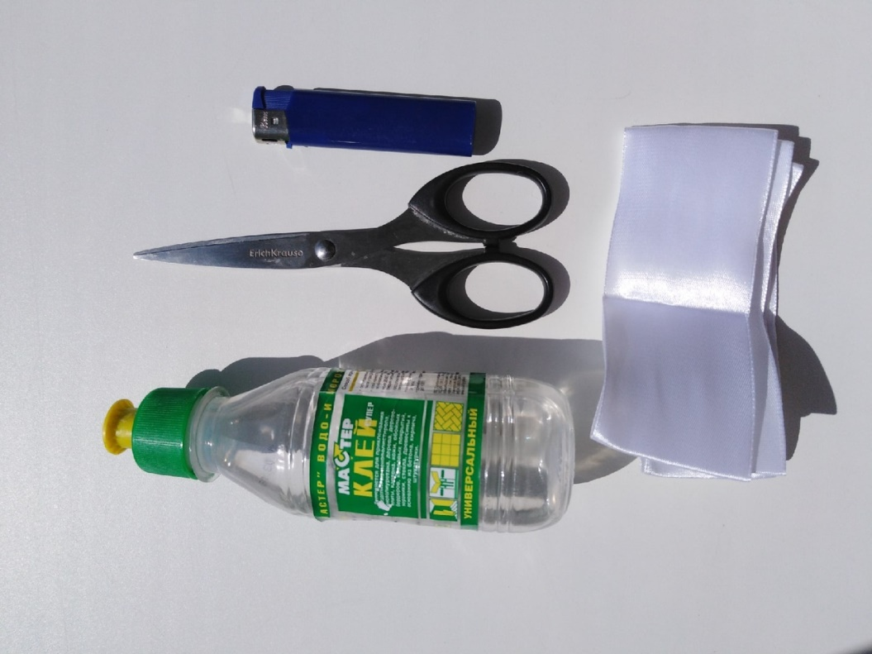
Инструменты и материалы
Атласная лента белого цвета.
Клей.
Ножницы.
Свеча/зажигалка.

Slide 4
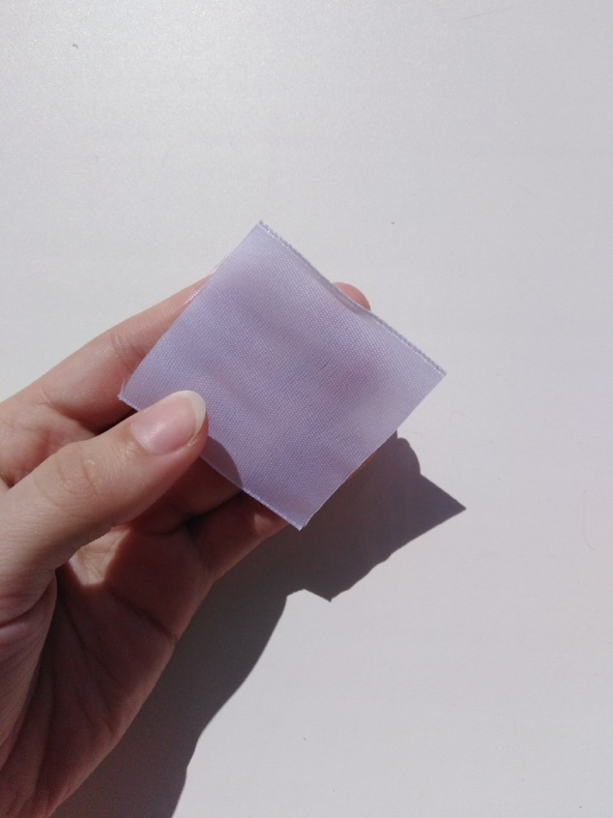
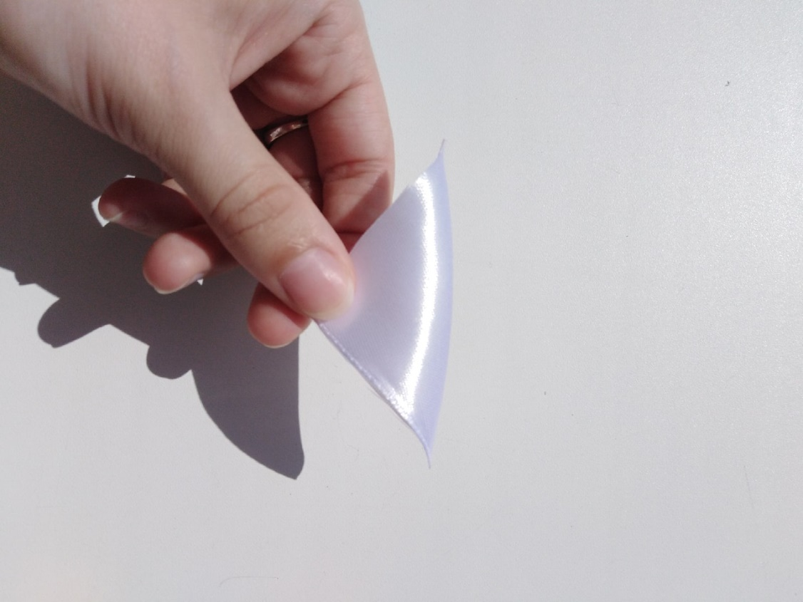
Отрезок 5х5 см сложить по диагонали.

Slide 5
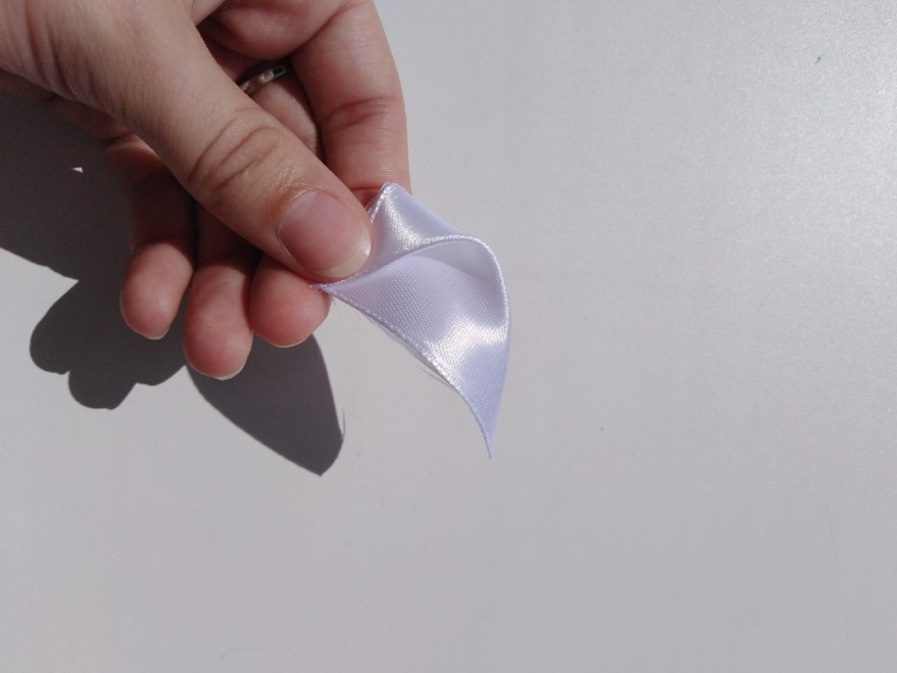
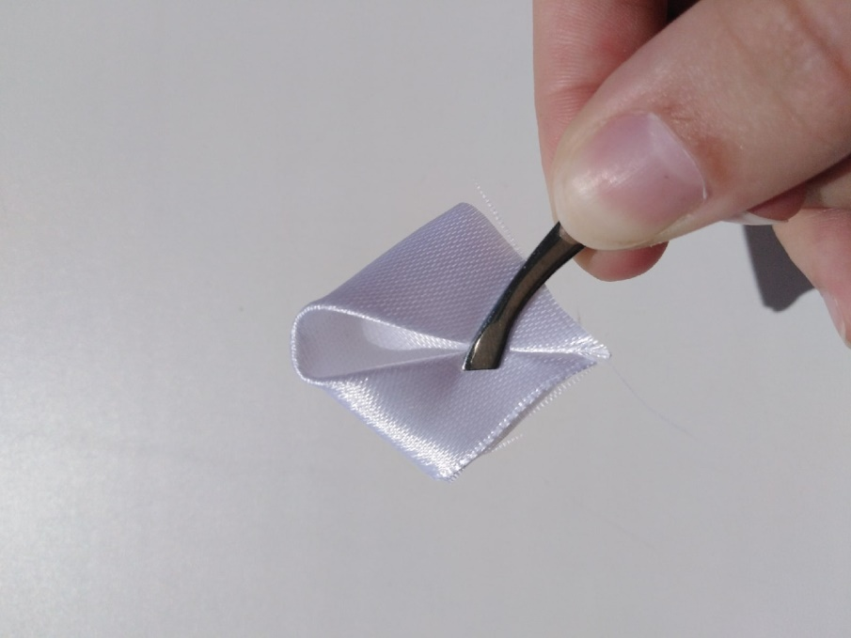
Загнуть верхние края ленты к себе.

Slide 6
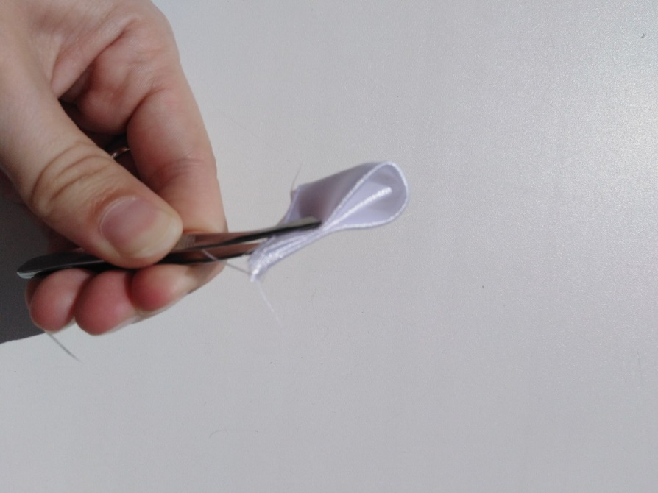
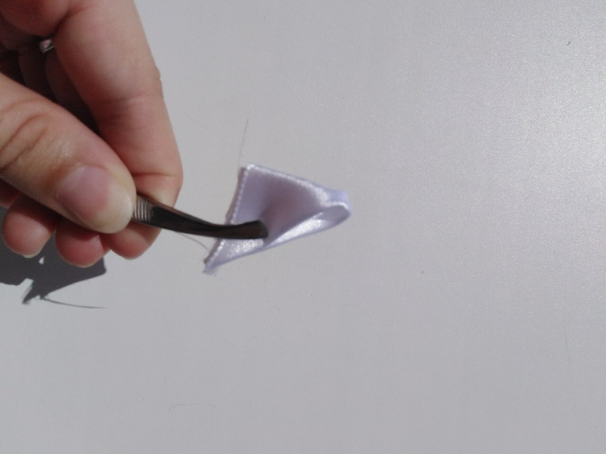
Свернуть деталь пополам.

Slide 7
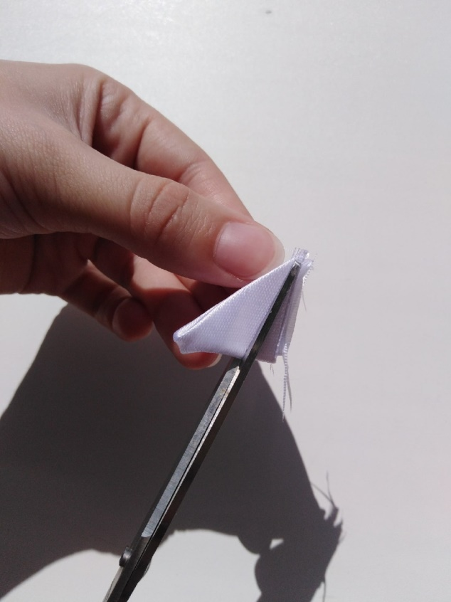
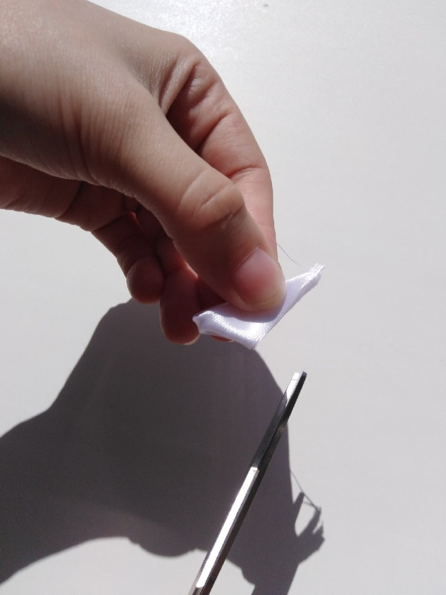
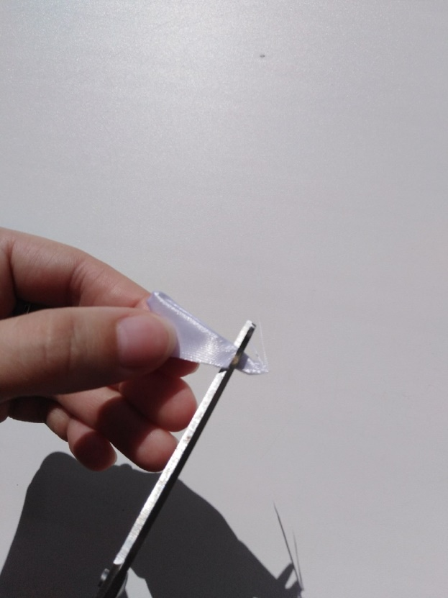
Срезать часть у основания.

Slide 8
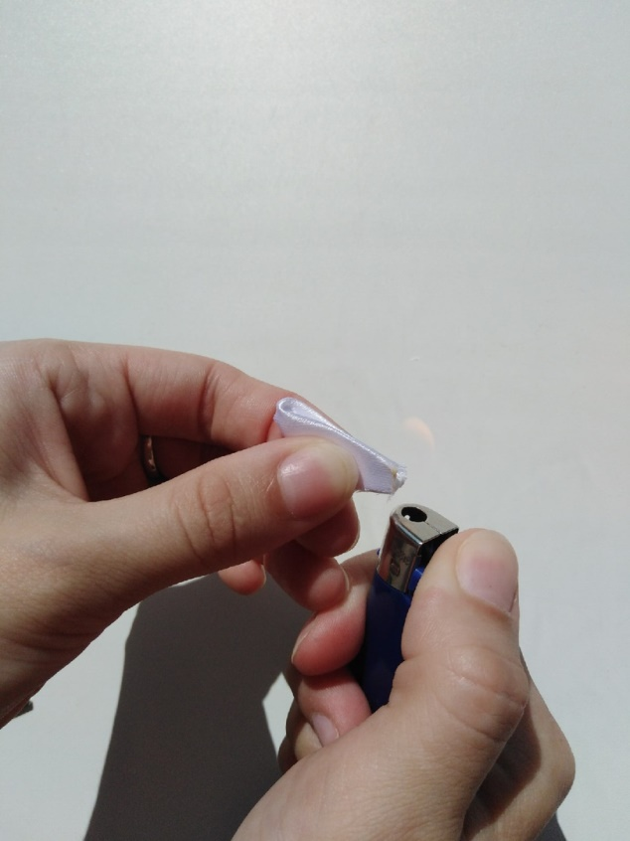
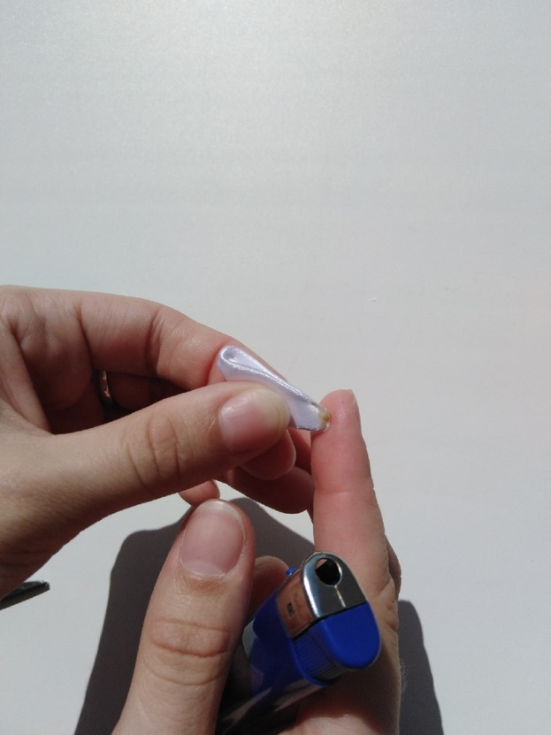
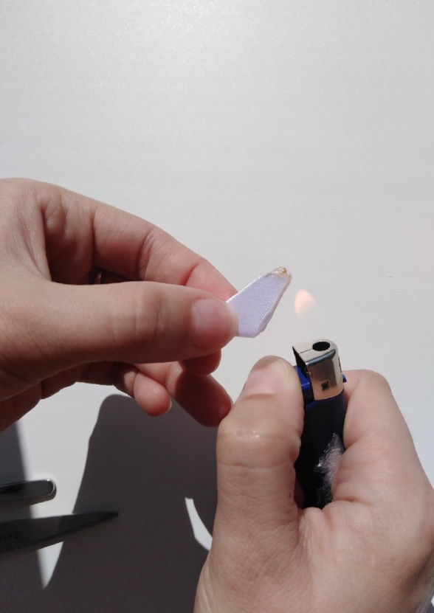
Оплавить огнем

Slide 9
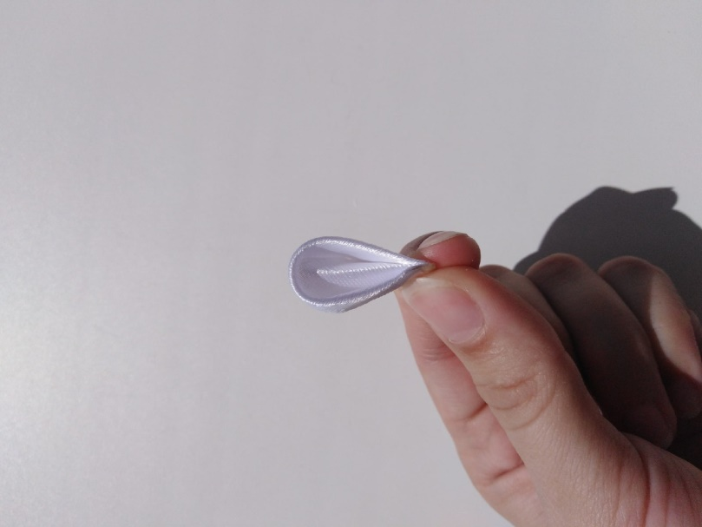
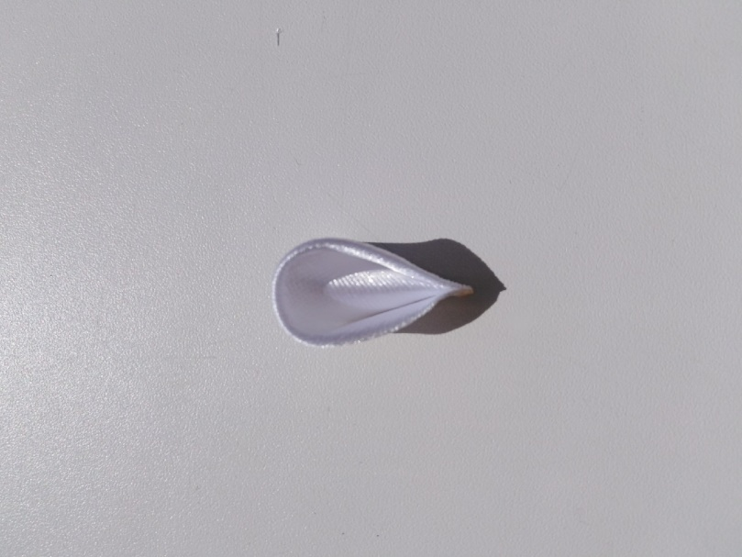
Готовый лепесток

Slide 10
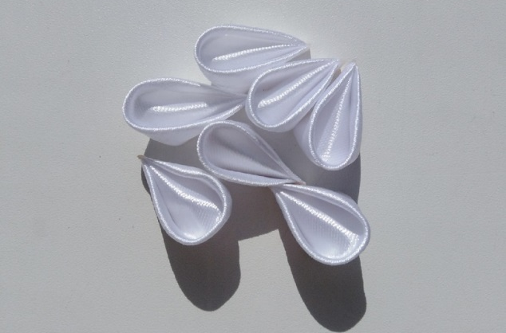
Сделать таким способом 7 лепестков

Slide 11
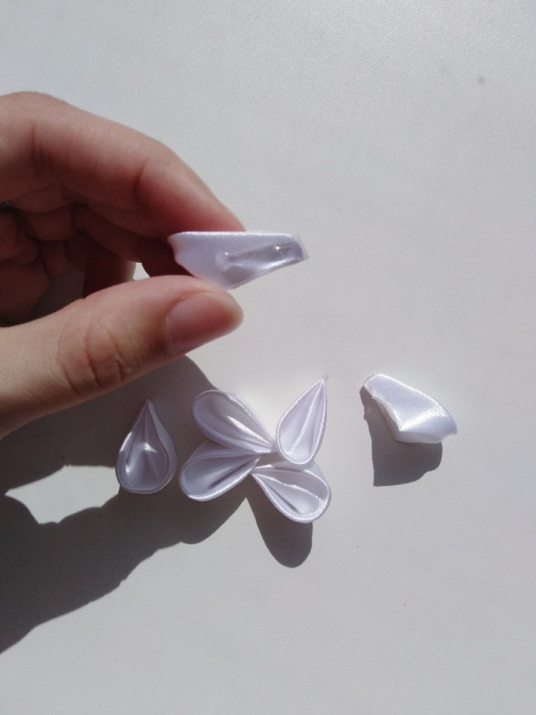
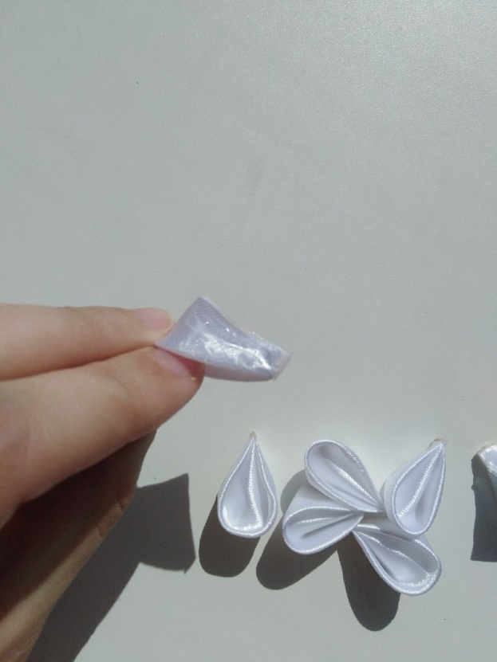
Смазать клеем боковые стороны лепестков, как показано на фото.

Slide 12
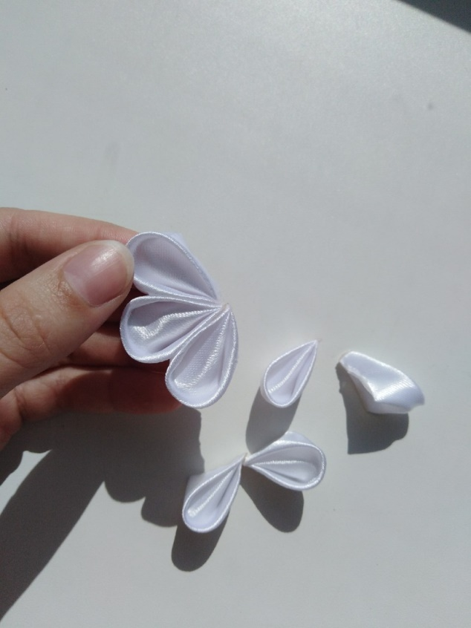
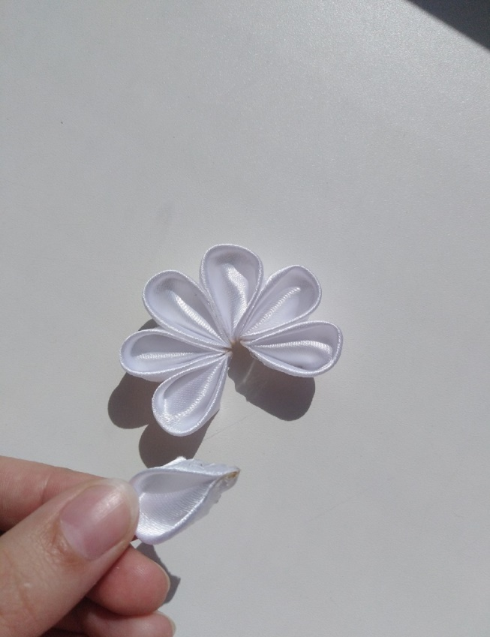
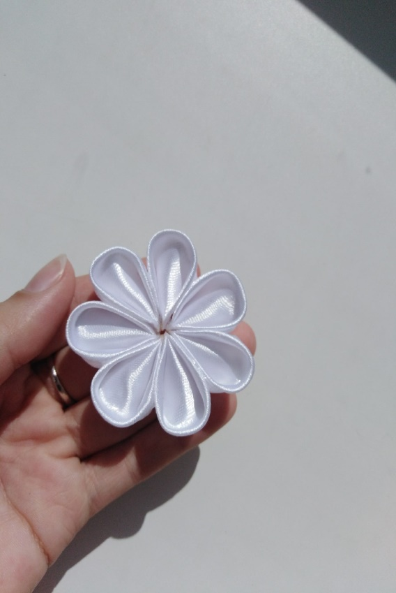
Склеить лепестки между собой.

Slide 13
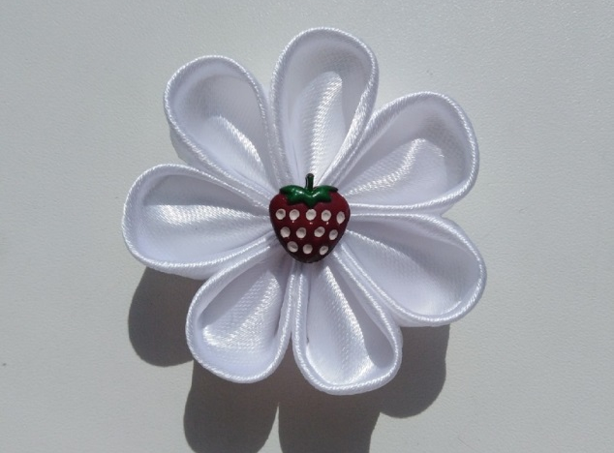
Смазать середину цветка небольшим количеством клея и поместить туда украшение. Дождаться высыхания клея. Цветок готов.

Slide 14
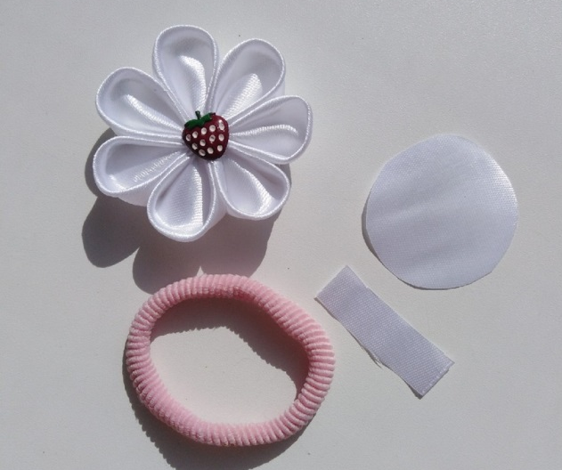
Делаем из цветка украшение на резинке. Вырезаем небольшой круг и полоску из ленты

Slide 15
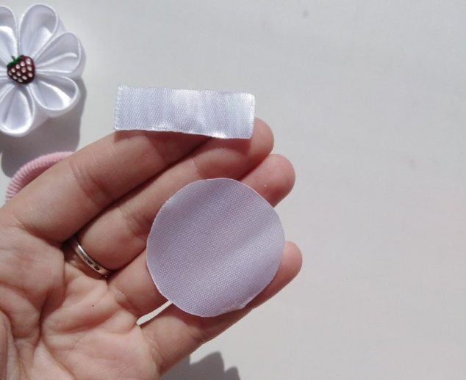
Опалить края, чтобы они не осыпались.

Slide 16
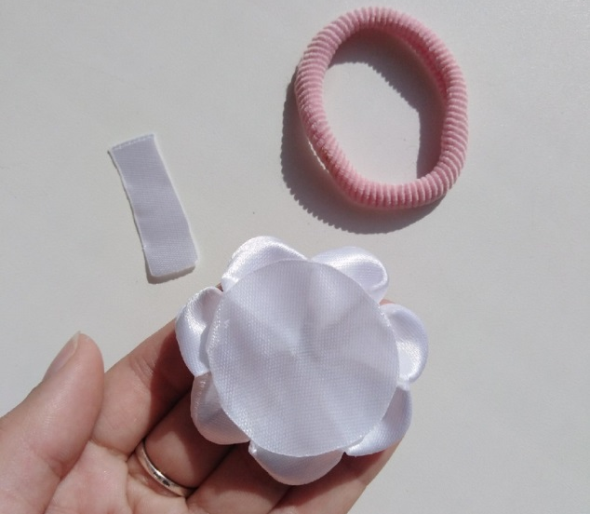
Приклеить круг к обратной части цветка.

Slide 17
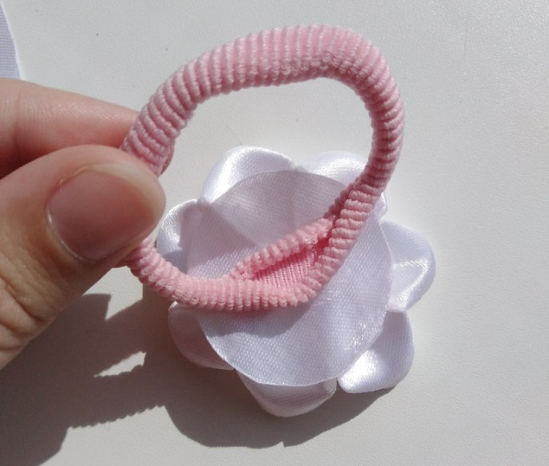
Приклеить резинку

Slide 18
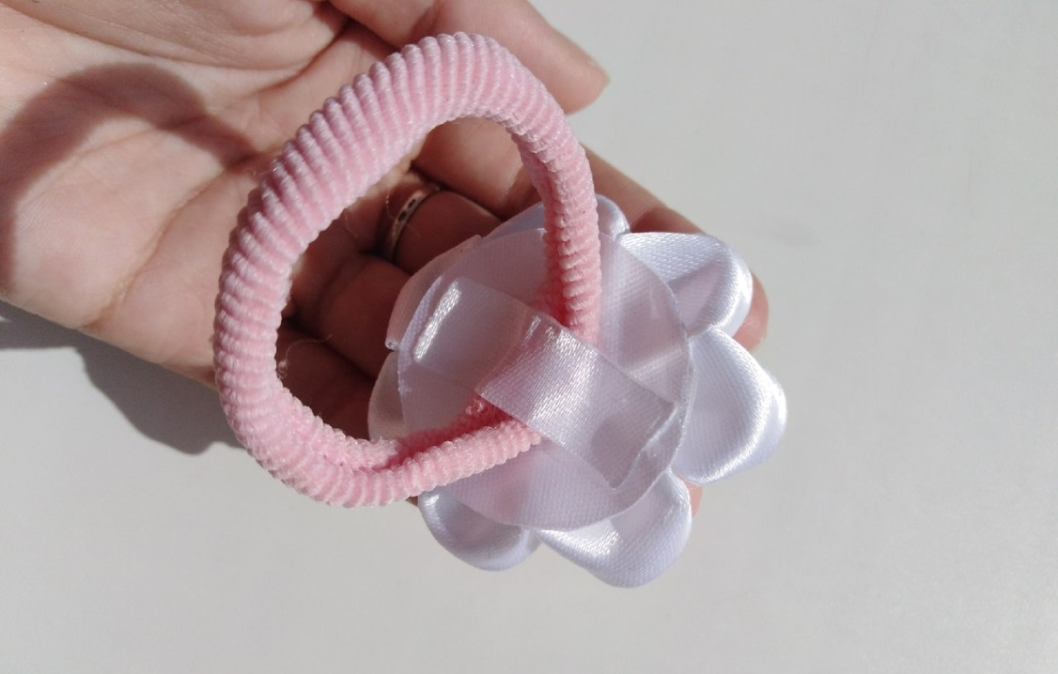
Приклеить полоску ленты поверх резинки.

Slide 19
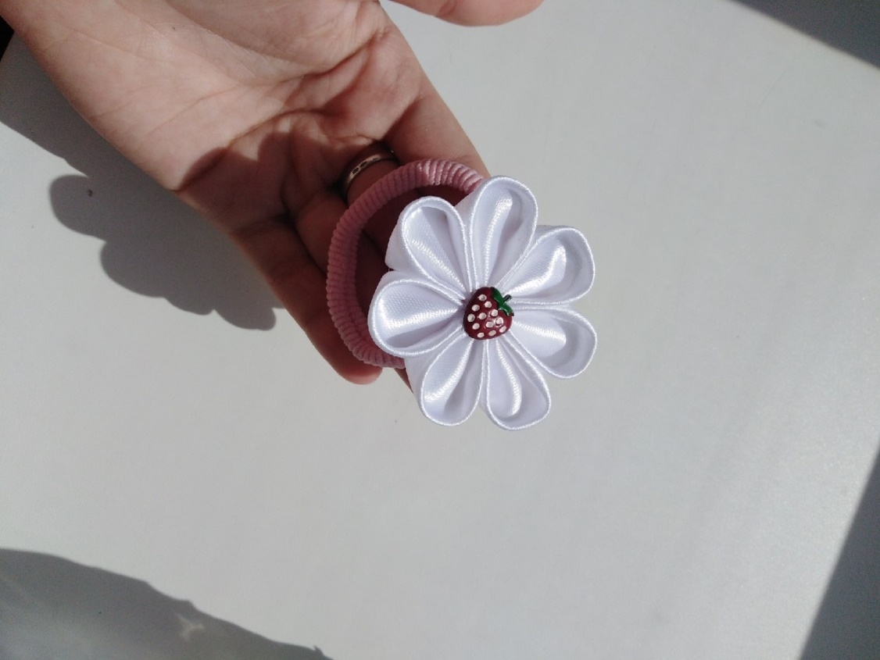
Аксессуар для причёски готов!

